Slide 1
Отчет об исполнении бюджета Муниципального образования город Ирбит за 2020 год в доступной для граждан форме

Slide 2
Используемые понятия и термины
Бюджет – план расходов и доходов на определенный период.
Доходы бюджета – безвозмездные и безвозвратные поступления денежных средств в бюджет.
Расходы бюджета – выплачиваемые из бюджета денежные средства.
Дефицит бюджета – превышение расходов бюджета над его доходами.
Профицит бюджета – превышение доходов бюджета над его расходами.
Бюджетный кредит – денежные средства, предоставляемые областным бюджетом бюджету муниципального образования на возвратной и возмездной основах.
Муниципальные гарантии – способ обеспечения гражданско - правовых обязательств, в силу которого муниципальное образование (гарант) дает письменное обязательство отвечать за исполнение лицом, которому дается муниципальная гарантия, обязательства перед третьими лицами полностью или частично.
Муниципальная программа – документ стратегического планирования, содержащий комплекс планируемых мероприятий, взаимоувязанных по задачам, срокам осуществления, исполнителям и ресурсам и обеспечивающих наиболее эффективное достижение целей и решение задач социально-экономического развития муниципального образования.

Slide 3
Межбюджетные трансферты – денежные средства, перечисляемые из одного бюджета бюджетной системы Российской Федерации другому (латинское transfero — переношу, перемещаю).
Виды межбюджетных трансфертов
Дотации Субсидии Субвенции
При дотации денежная помощь со стороны бюджета другого уровня не оговаривается никакими условиями (в переводе с латинского dotatio - дар, пожертвование).
При субсидии средства предоставляются бюджету другого уровня на условиях долевого финансирования расходов (латинское subsidium - помощь, поддержка).
При субвенции со стороны государства выделяются средства местному бюджету на исполнение переданных государственных полномочий.

Slide 4
ДОХОДЫ БЮДЖЕТА
Налоговые доходы
Неналоговые доходы
Безвозмездные поступления
Поступления от уплаты
налогов и сборов,
предусмотренных Налоговым
Кодексом РФ, например:
налог на доходы физических лиц,
акцизы,
земельный налог,
налог на имущество физических лиц,
государственная пошлина,
другие налоги.
Поступления от уплаты пошлин, сборов, установленных законодательством РФ, а также штрафов за нарушение законодательства, например:
доходы от использования и продажи муниципального имущества и земли,
доходы от оказания платных услуг,
штрафные санкции,
иные неналоговые доходы
Межбюджетные трансферты

Slide 5
Муниципальные учреждения МО город Ирбит
Всего 49 муниципальных учреждений
Подведомственность | Автономные | Бюджетные | Казенные
Администрации | 3 | 2 | 3
Управление образованием | 19 | 13 | 1
Управление культуры, физической культуры и спорта | 5 | - | 3
Итого | 27 | 15 | 7

Slide 6
Муниципальные унитарные предприятия Муниципального образования город Ирбит
На 01.01.2021 года на территории МО город Ирбит действует 9 муниципальных унитарных предприятий:
1. МУП МО город Ирбит «Ирбит-Авто-Транс»;
2. МУП МО город Ирбит «Городские тепловые сети»;
3. МУП МО город Ирбит «Водоканал-Сервис»;
4. МУП ЖКХ МО город Ирбит «Жилкомсервис»;
5. МУП МО город Ирбит «Коммунал-сервис»;
6. МУП МО город Ирбит «Комбинат школьного и студенческого питания»;
7. МУП МО город Ирбит «Ресурс»;
8. МУП БОН «Рембыттехника» МО город Ирбит ;
9. МУП МО город Ирбит «Аптека № 59».

Slide 7
Оборот крупных и средних
предприятий города за 2020 год
Исполнение-169,2%
млн. рублей
Исполнение-122,7%
Исполнение-96,6%
7

Slide 8
Объем инвестиций в экономику города за 2020 год
млн. рублей
Исполнение – 102,3%
8

Slide 9
Обеспеченность торговыми площадями
на 1000 жителей, кв. м. за 2020 год
Исполнение – 99,7%

Slide 10
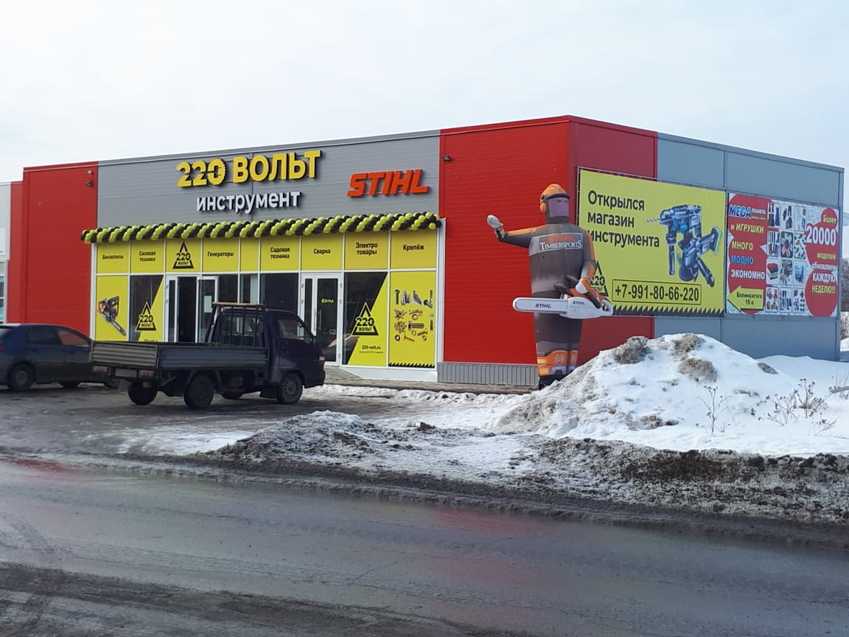
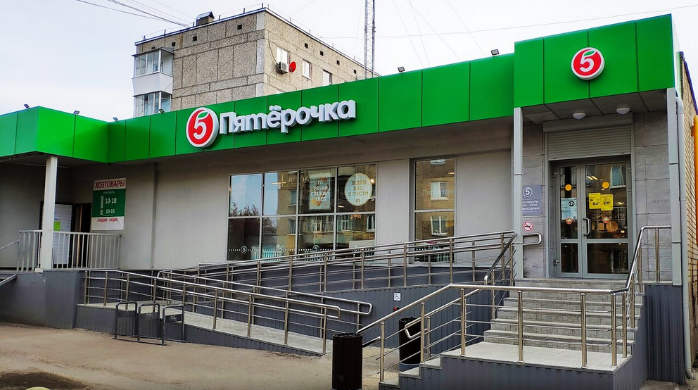
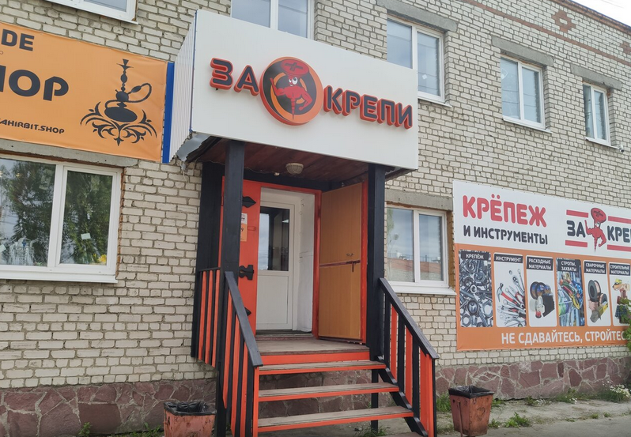
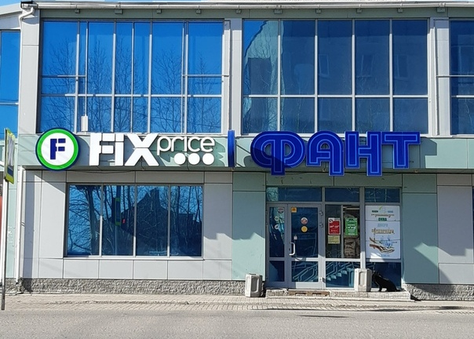
Открытие новых объектов потребительского рынка
Объем инвестиций в потреб. рынок:
План -20,0 млн.руб.
Факт - 22,0 млн. руб.
Исполнение - 110%
Кол-во созданных рабочих мест:
План –80
Факт – 86
Исполнение – 107,5%

Slide 11
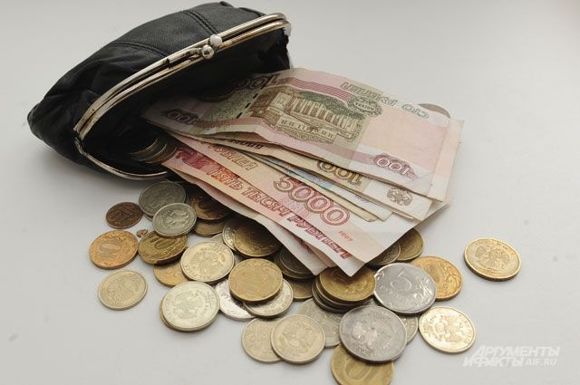
Доходы населения
за 2020 год
Среднемесячная заработная плата по Муниципальному образованию город Ирбит
план – 35 600 руб.
факт – 37 082 руб.
исполнение – 104,2%
с 01.01.2021 года:
МРОТ – 12 792 рублей
Прожиточный минимум – 11 206 рублей на душу населения
11

Slide 12
Уровень безработицы
в 2020 году, %

Slide 13
Демографические показатели за 2020 год

Slide 14
Жилищное строительство за 2020 год
Исполнение – 71,2%
кв. метров

Slide 15
Межведомственная комиссия
по вопросам укрепления финансовой
самостоятельности бюджета
Сумма погашенной недоимки в 2020 году, млн. рублей
Исполнение – 118,6%

Slide 16
(млн.руб.)
 | 2016 год факт | 2017 год факт | 2018 год факт | 2019 год факт | 2020 год факт
Доходы бюджет | 1 177,5 | 1 253,0 | 1 446,5 | 1 586,6 | 2 204,9
Расходы бюджета | 1 151,0 | 1 270,0 | 1 415,0 | 1 579,7 | 2 162,5
Профицит (+), дефицит (-) | + 26,5 | -17,0 | +31,5 | +6,9 | + 42,4
Общие характеристики бюджета

Slide 17
Объем доходов бюджета в расчете на одного жителя в динамике
Исполнение бюджета по доходам

Slide 18
Налог на доходы физических лиц
Исполнение бюджета по доходам
18

Slide 19
Единый налог на вмененный доход
Исполнение бюджета по доходам

Slide 20
Доходы от использования имущества
Исполнение бюджета по доходам

Slide 21
Доходы от реализации имущества
Исполнение бюджета по доходам
21

Slide 22
Доходы от оказания платных услуг
Исполнение бюджета по доходам

Slide 23
Штрафы, санкции, возмещение ущерба
Исполнение бюджета по доходам

Slide 24
Межбюджетные трансферты в общем объеме доходов
Межбюджетные отношения

Slide 25
Динамика поступлений межбюджетных трансфертов, млн.руб.
Межбюджетные отношения

Slide 26
Динамика безвозмездных поступлений в бюджет Муниципального образования город Ирбит
Исполнение бюджета по доходам

Slide 27
Объем безвозмездных поступлений в расчете на одного жителя в динамике
Исполнение бюджета по доходам

Slide 29
Динамика расходов бюджета в расчете на одного жителя

Slide 30
Структура расходов (млн. руб.)
 | 2017 год | 2018 год | 2019 год | 2020 год
ВСЕГО РАСХОДОВ | 1 270,0 | 1 415,0 | 1 579,7 | 2 162,5
Общегосударственные вопросы | 68,7 | 77,2 | 100,1 | 107,8
Национальная безопасность и правоохранительная деятельность, средства массовой информации, охрана окружающей среды, обслуживание муниципального долга | 21,0 | 14,0 | 14,4 | 16,0
Национальная экономика | 73,7 | 73,8 | 65,2 | 258,0
Жилищно-коммунальное хозяйство | 96,9 | 141,6 | 161,4 | 383,0
Образование | 738,4 | 797,2 | 868,2 | 963,2
Культура, кинематография | 103,6 | 106,5 | 147,5 | 204,1
Социальная политика | 138,6 | 132,5 | 146,7 | 152,0
Физическая культура и спорт | 29,1 | 72,2 | 76,5 | 75,0

Slide 31
Расходы в области национальной экономики (в млн.руб.)

Slide 32
Расходы на ЖКХ (в млн.руб.)

Slide 33
Расходы на образование (в млн.руб.)

Slide 34
Расходы на культуру (в млн.руб.)

Slide 35
Реализация Муниципальных программ в 2020 году
14 муниципальных программ (31 подпрограмма), финансируемых из средств местного бюджета, в т.ч. 10 программ (14 подпрограмм) обеспечены софинансированием из средств областного и федерального бюджетов.
Показатели | План | Факт | Исполнение(%)
Общий объем финансирования программ, млн.руб. | 1 895,4 | 1 807,2 | 95,3
Средства местного бюджета, млн. руб. | 1 054,7 | 1 000,0 | 94,8
Средства областного и федерального бюджетов, млн. руб. | 840,7 | 807,2 | 96,0

Slide 36
Муниципальная программа «Развитие системы образования в Муниципальном образовании город Ирбит до 2024 год»
тыс. рублей
Наименование подпрограммы | 2019 год* | 2020 год
Подпрограмма «Развитие системы дошкольного образования в Муниципальном образовании город Ирбит до 2024 года» | 372 621,0 | 409 155,9
Подпрограмма «Развитие системы общего образования в Муниципальном образовании город Ирбит до 2024 года» | 351 245,9 | 391 799,0
Подпрограмма «Развитие системы дополнительного образования, системы отдыха и оздоровления детей и подростков в Муниципальном образовании город Ирбит до 2024 года» | 104 082,1 | 124 323,0
Подпрограмма «Обеспечение реализации Муниципальной программы «Развитие системы образования в Муниципальном образовании город Ирбит до 2024 года» | 27 252,4 | 29 454,0
ИТОГО: | 855 201,4 | 954 731,9
* в 2019 году финансирование расходов осуществлялось в рамках муниципальной программы «Развитие системы образования в Муниципальном образовании город Ирбит на 2017-2021 годы»

Slide 37
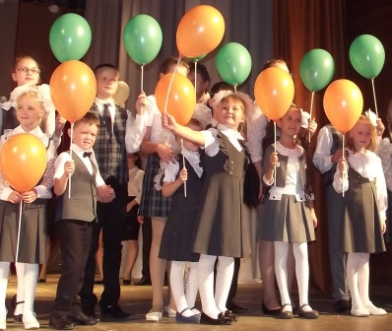
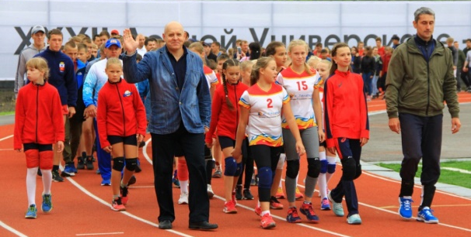
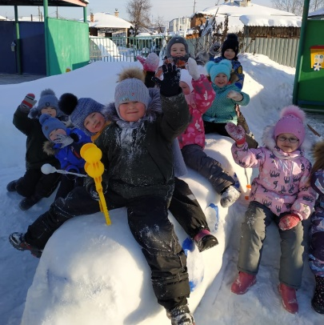
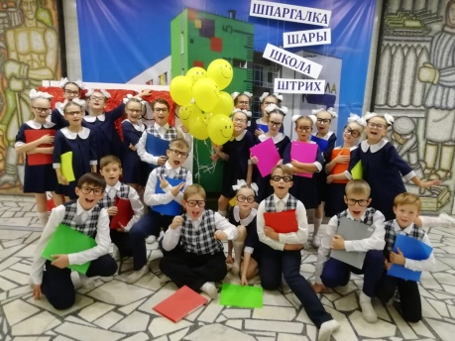
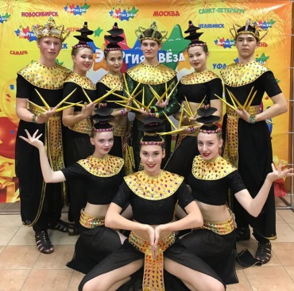
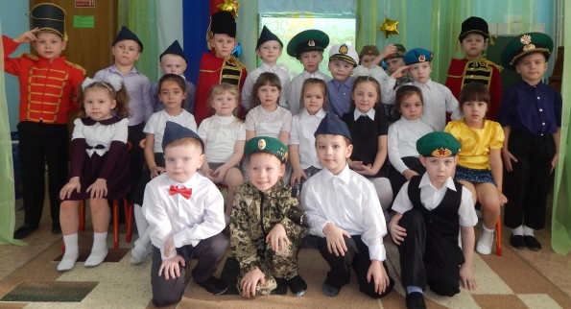
СИСТЕМА ОБРАЗОВАНИЯ
МО город ИРБИТ
ОБЩЕОБРАЗОВАТЕЛЬНЫЕ
ОРГАНИЗАЦИИ
8
ДОШКОЛЬНЫЕ
ОБРАЗОВАТЕЛЬНЫЕ
ОРГАНИЗАЦИИ
ОРГАНИЗАЦИИ
ДОПОЛНИТЕЛЬНОГО
ОБРАЗОВАНИЯ
3
20
1
УЧРЕЖДЕНИЕ СОПРОВОЖДЕНИЯ

Slide 38
Система образования
Городского округа «город Ирбит» Свердловской области
Управление образованием
Городского округа «город Ирбит»
Свердловской области
(Управление образованием
ГО город Ирбит)
Адрес: 623851, Свердловская обл., г. Ирбит, ул. Советская, 100а
E-mail: uoirbit@mail.ru
Адрес официального сайта: уоирбит.рф
Контактный телефон: (34355)6-45-32
Показатели развития системы образования
Показатель | На 01.01.2021
Количество организаций, подведомственных Управлению образованием Городского округа «город Ирбит» Свердловской области, из них | 32
детские сады | 20
школы | 8
учреждения дополнительного образования | 3
учреждение сопровождения | 1
Количество обучающихся
в детских садах | 2764
в школах | 4785
в учреждениях дополнительного образования | 2073
Общее количество работников в организациях, из них | 1460
в детских садах | 825
в школах | 483
в организациях дополнительного образования | 109
в учреждении сопровождения | 43

Slide 39
Изменение контингента обучающихся
за три года

Slide 40
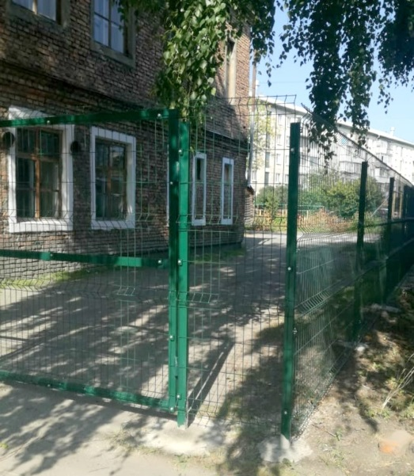
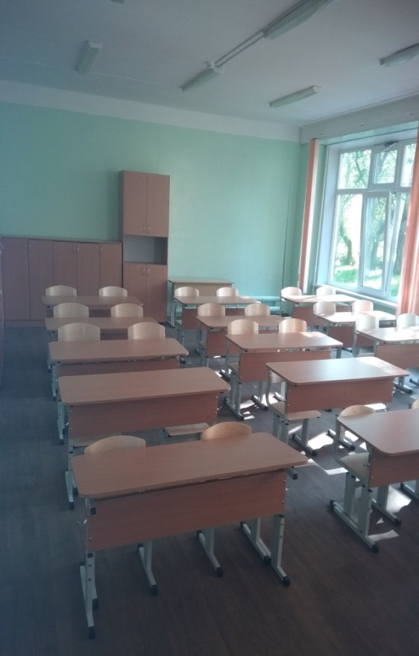
Развитие
материально-технической базы образовательных организаций
Бюджет системы образования (руб.)
Участие образовательных организаций
в реализации целевой программы
Наименование МП | Уровень бюджета | 2018 год | 2019 год | 2020 год
Муниципальная программа «Развитие системы образования в Муниципальном образовании город Ирбит до 2024 года» | Федеральный | - | - | -
 | Областной | 474 633,853 | 519 810,720 | 542 269,893
 | Местный | 276 259,152 | 335 390,700 | 412 462,000
ВСЕГО по годам |  | 750 893,005 | 855 201,420 | 954 731,893

Slide 41
Единый государственный экзамен
Результаты независимой экспертизы оценки качества образования выпускников общеобразовательных учреждений города Ирбита на протяжении рада лет сопоставимы или выше среднеобластных и общероссийских. Самыми востребованными предметами для выпускников 11-х классов являются математика профильная, обществознание, биология, физика. Эта же тенденция наблюдается и в целом по Российской Федерации.
Учащиеся, набравшие наивысшие баллы по предметам в 2020 году
Выпускники, награжденные медалями
«За особые успехи в учении»
Предмет | Баллы | Фамилия Имя | Образовательное учреждение
Литература | 100 | Борзенина Виктория | МАОУ «Школа № 9»
Химия | 99 | Тюстина Элина | МАОУ «Школа № 10»
Русский язык | 96 | Пономарева Анастасия | МБОУ «Школа № 1»
Обществознание | 95 | Борзенина Виктория | МАОУ «Школа № 9»
Информатика и ИКТ | 92 | Ушакова Алена Плотских Павел | МАОУ «Школа № 13» МАОУ СОШ № 8
Физика | 91 | Конышев Даниил | МАОУ «Школа № 9»
Математика профильная | 84 | Акимова Екатерина Конышев Даниил | МАОУ «Школа № 10» МАОУ «Школа № 9»
Год | Количество | %
2016 | 14 | 9,27
2017 | 12 | 8,11
2018 | 9 | 5,96
2019 | 7 | 4,96
2020 | 13 | 9,35
Результаты ЕГЭ по русскому языку выпускников города Ирбита
Учебный год | Кол-во сдававших предмет | Не преодолели минимального порога, чел. | Средний балл по 100-балльной шкале | Набрали 80 и более баллов, чел. | Набрали 80 и более баллов, %
2016-2017 | 148 | 0 | 72,38 | 37 | 25
2017-2018 | 151 | 0 | 72,05 | 40 | 26,5
2018-2019 | 141 | 0 | 73,36 | 40 | 28,3
2019-2020 | 131 | 0 | 75,11 | 38 | 29

Slide 42
Достижения
педагогов и обучающихся
образовательных организаций
Учителя-победители ПНП «Образование»
ОУ № 3: Колпашникова Н.Г.
ОУ № 5: Буньков Д.А., Адамбаева Л.А.
ОУ № 8: Позныш Т.В., Мальцева В.И.
ОУ № 9: Кудряшова О.В., Хрушкова Н.А.
ОУ № 10: Шабалина Ю.В.
ОУ № 13: Миронова Е.А., Чулкова И.Н., Лимонова О.А.,
Фоминых И.П., Толмачев В.Г., Нестерова Н.М.,
Коростелева О.Ю., Чернова О.В., Соколова Е.А.,
Молодых О.С.
ОУ № 18: Наймушина И.А., Рацун М.И., Кривоногова Н.А.,
Недокушева Т.А.
Учащиеся - обладатели премии Губернатора Свердловской области
2016 год: Жилин Александр, ОУ № 8
2017 год: Серков Илья, ОУ № 13
2018 год: Курочкин Евгений, ОУ № 10,
Тупица Данил, ОУ № 10
2019 год: Булатова Оксана, ОУ № 9,
Коростелев Георгий, ОУ № 13,
Никитина Александра, ОУ № 9
2020 год: Тимофеев Максим, ДЮСШ
Доля педагогов, аттестованных
на высшую квалификационную категорию

Slide 43
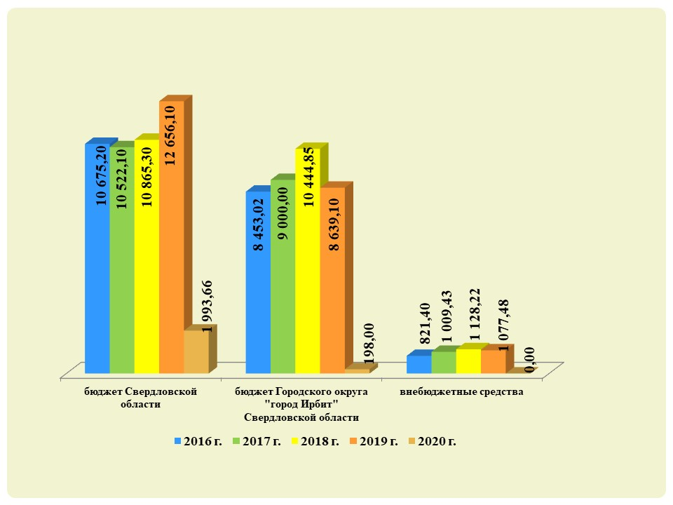
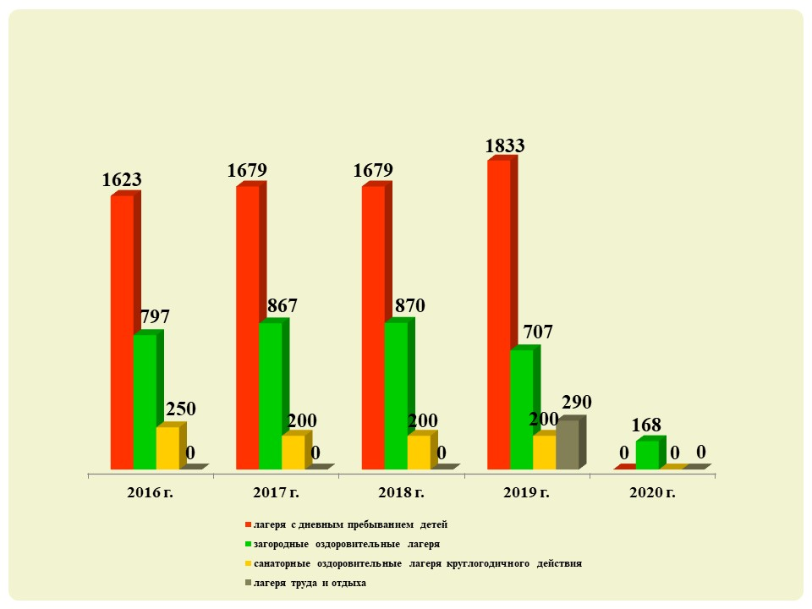
Организация отдыха детей
и их оздоровления
Эффективная организация отдыха детей и их оздоровления, развитие системы внеурочной, сезонной занятости несовершеннолетних в Городском округе «город Ирбит» Свердловской области является одной из наиболее актуальных задач.
Финансирование оздоровительной кампании
Основные формы
организации отдыха и оздоровления детей
тыс. руб.
Развитие материально-технической базы
загородного лагеря
Государственная программа Свердловской области «Развитие системы образования в Свердловской области до 2020 года», подпрограмма «Укрепление и развитие материально-технической базы образовательных организаций Свердловской области» | Уровень бюджета | 2018 год | 2019 год | 2020 год
 | Областной | 2 206 800,00 | 1 424 000,00 | 1 560 000,00
 | Местный | 2 216 000,00 | 1 561 000,00 | 1 440 000,00
ВСЕГО по годам |  | 4 422 800,00 | 2 985 000,00 | 3 000 000,00

Slide 44
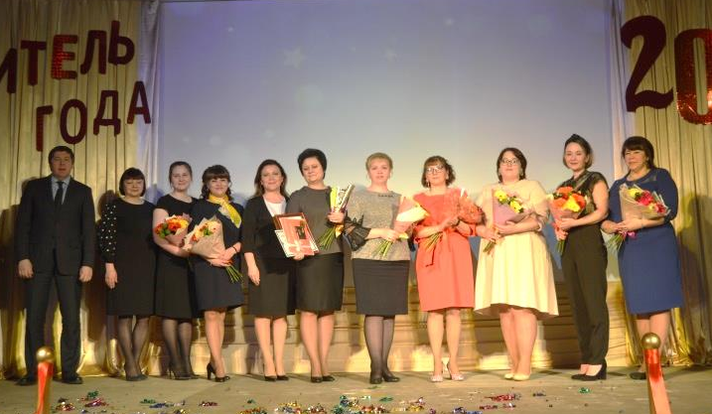
Традиции и новаторство
системы образования
Город Ирбит – это инновационно работающая территория, которая продолжает сохранять свои лучшие традиции:
Конкурсы профессионального мастерства:
«Учитель года», «Педагогический дебют»,
«Самый классный Классный», «Учительница первая моя»,
«Воспитатель года», «Детский сад года»;
Фестивали педагогических идей:
«Симфония урока», «Педагогическая палитра»;
Лаборатория «Педагогический бренд Ирбита»;
Встреча лидеров образования «Зимняя школа мастеров»;
Белавинские педагогические чтения «Современные подходы к воспитанию: от А до Я»;
Церемония вручения медалей «За особые успехи в учении»
Управление образованием сотрудничает:
ФГА ОУ ДПО «Академия повышения квалификации и профессиональной переподготовки работников образования» (г. Москва);
ФГБОУ ВО «Уральский государственный педагогический университет» (г. Екатеринбург);
ФГАОУ ВПО «Российский государственный профессионально-педагогический университет» (г. Екатеринбург);
ГАОУ ДПО СО «Институт развития образования» (г. Екатеринбург);
ГАОУ ТО ДПО «Тюменский областной государственный институт развития регионального образования» (г. Тюмень)

Slide 45
Муниципальная программа «Развитие жилищно-коммунального хозяйства и повышение энергетической эффективности в Муниципальном образовании город Ирбит до 2024 года»
тыс. рублей
Наименование подпрограммы | 2019 год* | 2020 год
Обращение с твердыми бытовыми (коммунальными) отходами на территории Муниципального образования город Ирбит до 2024 года | 1 198,4 | 2 888,7
Предоставление субсидии на возмещение затрат организациям, оказывающим услуги бань в Муниципальном образовании город Ирбит до 2024 года | 2 699,9 | 3 639,8
Благоустройство территории в Муниципальном образовании город Ирбит до 2024 года | 27 669,8 | 33 492,7
Газификация Муниципального образования город Ирбит до 2024 года | 15 142,9 | 7 021,5
Развитие и модернизация коммунальной инфраструктуры Муниципального образования город Ирбит до 2024 года | 4 695,7 | 14 611,6
Обеспечение рационального и безопасного природопользования на территории Муниципального образования город Ирбит до 2024 года | 543,1 | 2 432,9
ИТОГО | 51 949,8 | 64 087,2
* в 2019 году финансирование расходов осуществлялось в рамках муниципальной программы «Развитие жилищно-коммунального хозяйства и повышение энергетической эффективности в Муниципальном образовании город Ирбит на 2017-2021 годы»

Slide 46
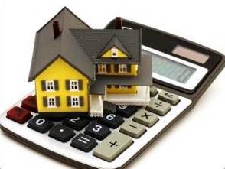
Муниципальная программа «Повышение эффективности управления собственностью Муниципального образования город Ирбит до 2024 года»
Объемы финансирования муниципальной
программы, тыс. рублей
2019 год* | 2020 год
2 226,2 | 6 765,7
* в 2019 году финансирование расходов осуществлялось в рамках муниципальной программы «Повышение эффективности управления собственностью Муниципального образования город Ирбит на 2017-2021 годы»

Slide 47
Муниципальная программа «Развитие сферы культуры в Муниципальном образовании город Ирбит до 2024 года»
тыс. рублей
Наименование подпрограммы | 2019 год* | 2020 год
Развитие сферы культуры и искусства в Муниципальном образовании город Ирбит до 2024 года | 120 670,1 | 174 922,2
Обеспечение реализации Муниципальной программы «Развитие сферы культуры в Муниципальном образовании город Ирбит до 2024 года | 26 388,8 | 27 641,7
ИТОГО | 147 058,9 | 202 563,9
* в 2019 году финансирование расходов осуществлялось в рамках муниципальной программы «Развитие сферы культуры в Муниципальном образовании город Ирбит на 2017-2021 годы»

Slide 48
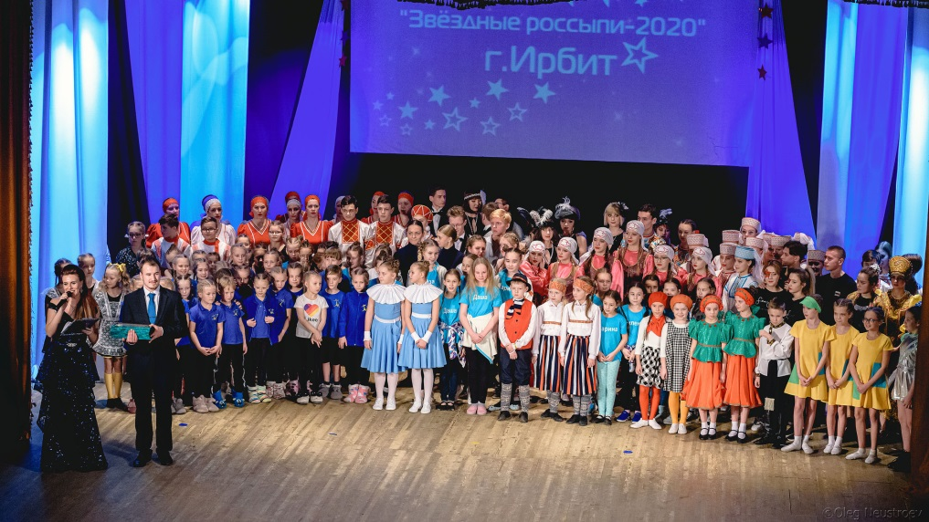
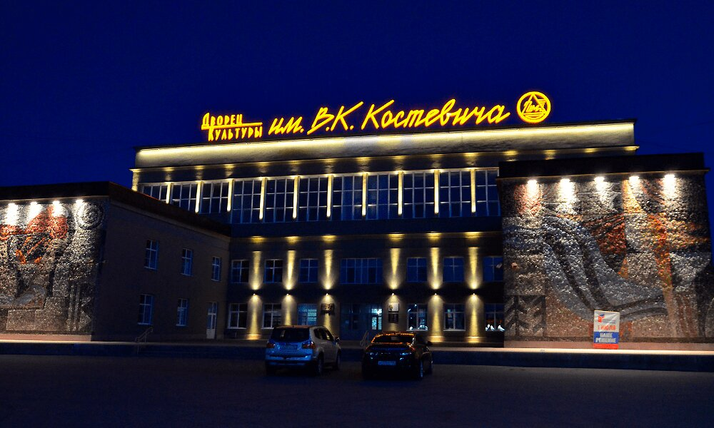
Динамика показателей культурно-досуговой сферы в МО город Ирбит (ДК им. В.К. Костевича)
№ п/п | Показатель | 2019 год | 2020 год
1 | Количество проведенных мероприятий (ед.) | 479 | 481
2 | Количество посетителей (ед.) | 121 959 | 27 418
3 | Из них – детей (чел.) | 15 438 | 8 149

Slide 49
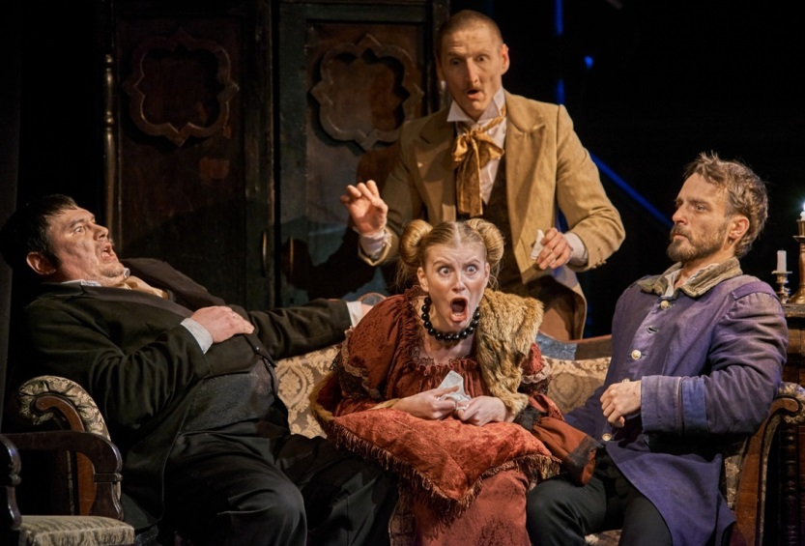
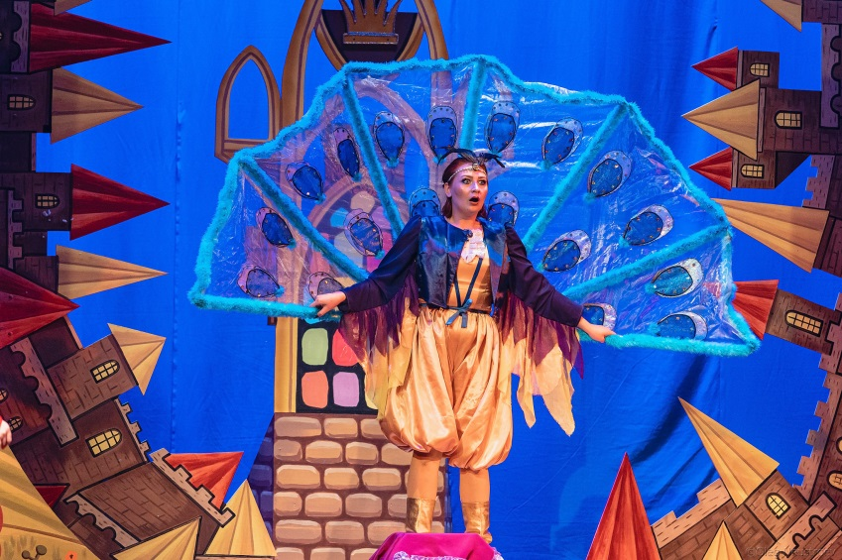
Динамика основных показателей деятельности «Ирбитского драматического театра им.А.Н.Островского»
№ п/п | Показатель | 2019 год | 2020 год
1 | Количество спектаклей (ед.) | 221 | 100
2 | Количество зрителей (тыс. чел.) | 24,5 | 8,4
3 | Доходы (тыс. руб.) | 4 589,00 | 1 625

Slide 50
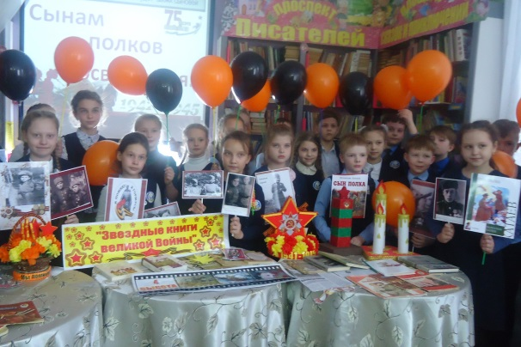
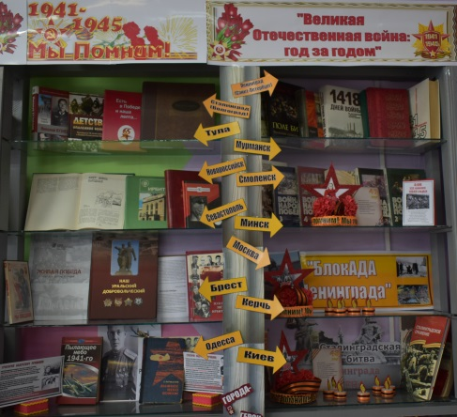
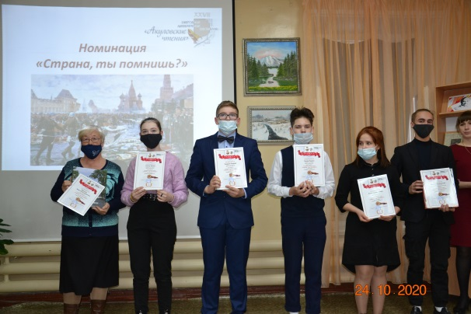
Динамика основных показателей деятельности библиотек
№ п\п | Показатель | 2019 | 2020
1 | Книжный фонд (ед.) | 253 161 | 251 402
2 | в том числе – количество электронных изданий (ед.) | 210 | 211
3 | Новые поступления (ед.) | 1 791 | 3 626
4 | Выбытия (ед.) | 5 153 | 5 058
5 | Количество читателей (ед.) | 10 062 | 7 012
6 | Количество посещений (ед.) | 127 054 | 93 021
7 | Книговыдача (ед.) | 233 648 | 143 464
8 | Количество библиотек, подключённых к Интернет (ед.) | 4 | 4
9 | Количество автоматизированных рабочих мест для читателей (ед.) | 12 | 12

Slide 51
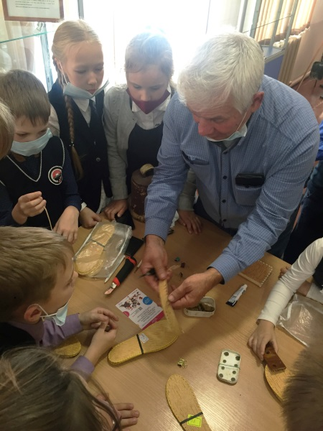
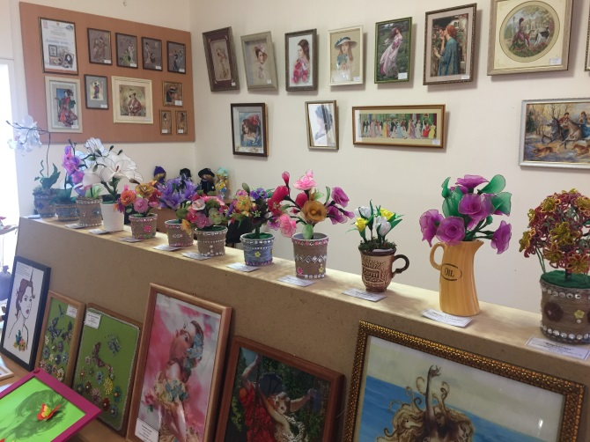
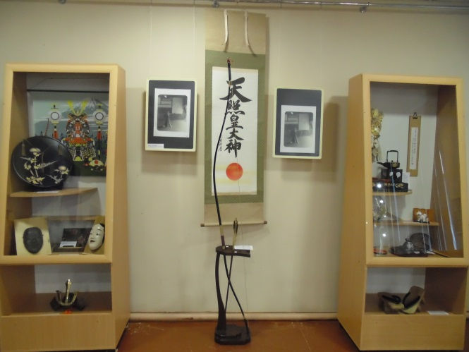
Динамика основных показателей деятельности музея
№ п\п | Показатель | 2019 | 2020
1 | Основной фонд: общее количество (ед.) | 14 547 | 14 634
2 | Количество посетителей ( чел.) | 20 326 | 12 695
3 | Количество экскурсий (ед.) | 1 041 | 325
4 | Научно-просветительские мероприятия (ед.) | 61 | 51
5 | Количество выставок (ед.) | 23 | 25

Slide 52
Муниципальная программа «Развитие физической культуры, спорта и молодежной политики в Муниципальном образовании город Ирбит до 2024 года»
тыс. рублей
Наименование подпрограммы | 2019 год* | 2020 год
Молодежь Муниципального образования город Ирбит до 2024 года | 12 617,3 | 7 381,2
Патриотическое воспитание граждан Муниципального образования город Ирбит до 2024 года | 194,9 | 172,6
Развитие физической культуры и спорта в Муниципальном образовании город Ирбит до 2024 года | 2 372,1 | 1 700,8
Развитие инфраструктуры объектов спорта муниципальной собственности в Муниципальном образовании город Ирбит до 2024 года | 74 570,4 | 70 658,7
ИТОГО | 84 754,7 | 79 913,3
* в 2019 году финансирование расходов осуществлялось в рамках муниципальной программы «Развитие физической культуры, спорта и молодежной политики в Муниципальном образовании город Ирбит на 2017-2024 годы»

Slide 53
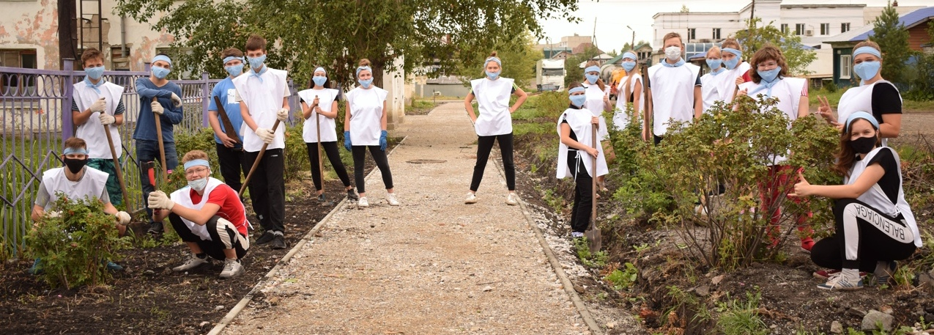
Подпрограмма «Молодежь Муниципального образования город Ирбит до 2024 года»
№ п/п | Показатель | 2019 год, чел. | 2020 год, чел.
Количество трудоустроенных несовершеннолетних граждан
1 | Всего, чел. | 314 | 245
2 | Из них: - при поддержке средств МО город Ирбит; | 308 | 230
3 | - при поддержке средств работодателей; | 6 | 15
4 | Из них: - при поддержке средств Центра занятости населения. | 273 | 245

Slide 54
Подпрограмма «Патриотическое воспитание граждан Муниципального образования город Ирбит до 2024 года»
№ п/п | Мероприятие | Кол-во участников, чел.
1 | Военно-историческая игра, посвященная 100-летию Г.А. Речкалова | 138
2 | Военно-спортивная игра «Армейский экспресс» | 48
3 | VII Окружная комплексная военно-спортивная игра «Один день из армейской жизни», посвященная 75-летию Победы в Великой Отечественной войне 1941-1945 гг. | 100
4 | Акция «Мы – граждане России!» торжественные вручения паспортов | 29
5 | Акция «Триколор» | 700
6 | Молодежный квест «Ирбит в годы Великой Отечественной войны 1941-1945 годов» | 35
7 | Окружной учебно-тренировочный семинар по обучению навыкам противодействия экстремизму и терроризму обучающихся образовательных организаций, посвященного 12 ноября - Дню специалиста по безопасности в РФ | 200

Slide 55
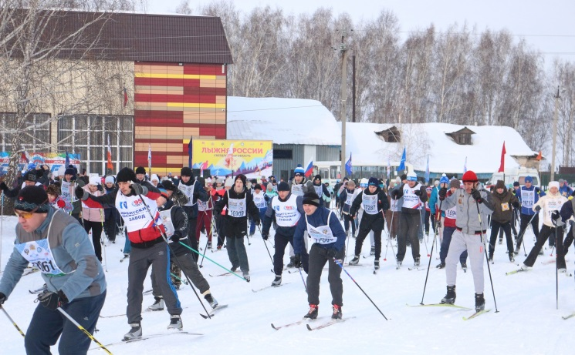
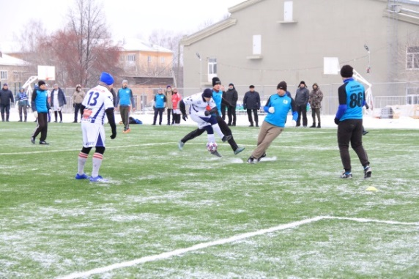
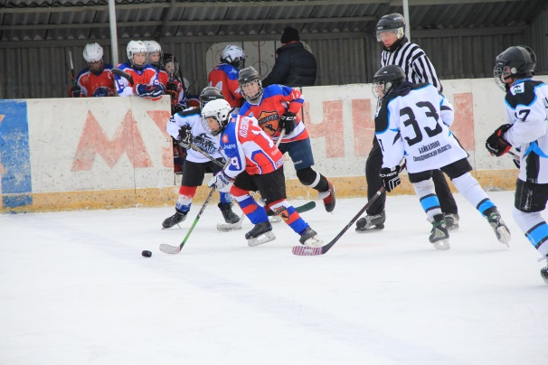
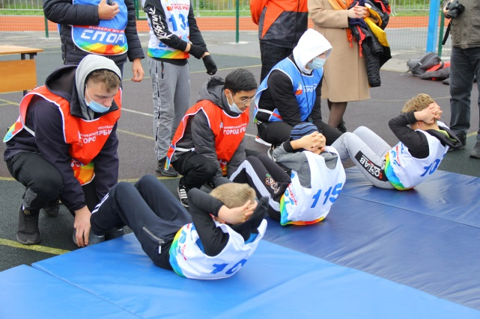
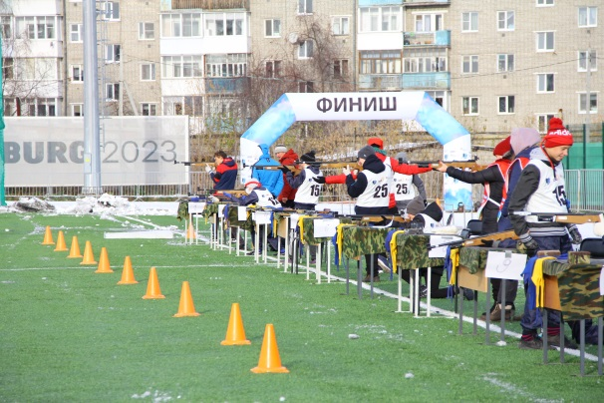
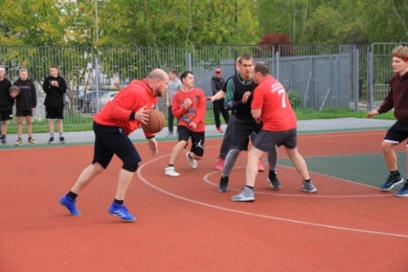
Подпрограмма «Развитие физической культуры и спорта в Муниципальном образовании город Ирбит до 2024 года»
За 2020 год на территории Муниципального образования
город Ирбит проведено 56 физкультурных и спортивных мероприятий:
- городские спортивные мероприятия (35)
- мероприятия по внедрению ВФСК «ГТО» (5)
- спортивные мероприятия, проводимые
на уровне Восточного управленческого округа (5)
- областные мероприятия (10)
- всероссийские мероприятия (1)

Slide 56
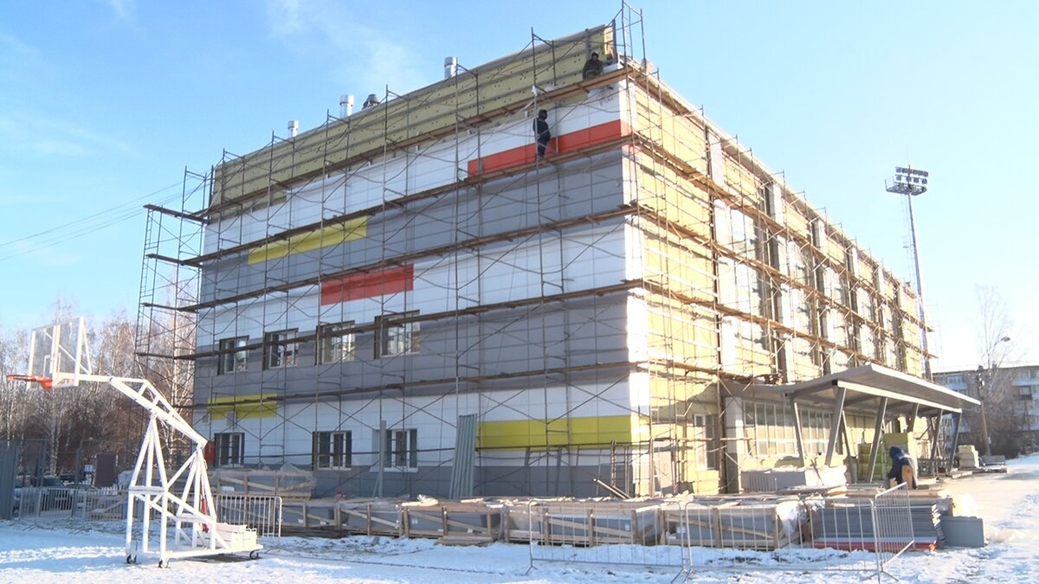
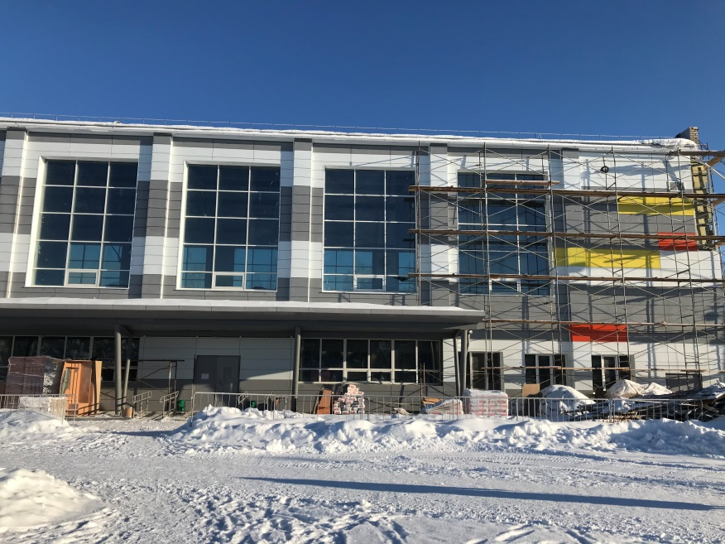
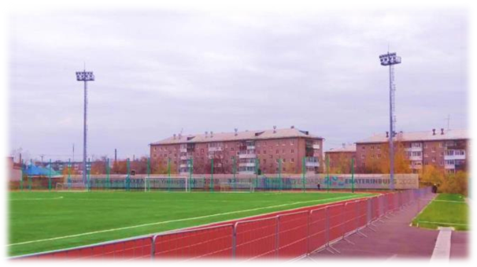
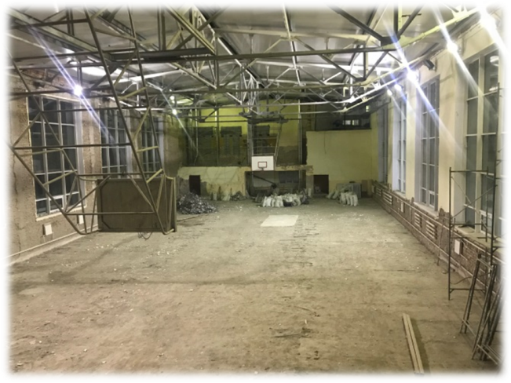
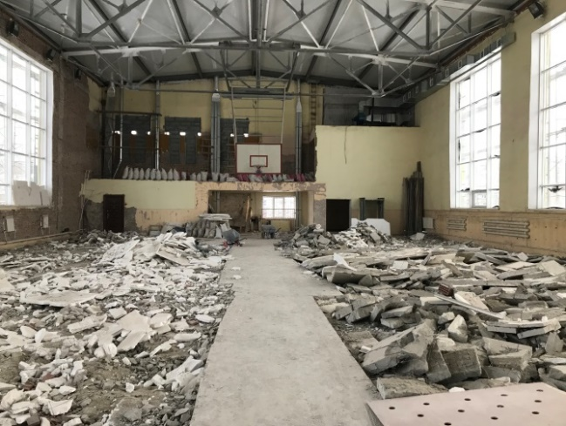
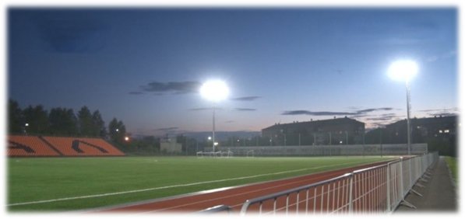
Подпрограмма «Развитие инфраструктуры объектов спорта Муниципальной собственности в Муниципальном образовании город Ирбит до 2024 года»

Slide 57
Муниципальная программа «Доступное жилье молодым семьям, проживающим на территории Муниципального образования город Ирбит
до 2024 года»
тыс. рублей
Наименование подпрограммы | 2019 год* | 2020 год
Обеспечение жильем молодых семей на территории Муниципального образования город Ирбит до 2024 года | 15 885,4 | 12 395,0
Предоставление региональной поддержки молодым семьям на улучшение жилищных условий на территории Муниципального образования город Ирбит до 2024 года | 1 286,3 | 374,0
ИТОГО | 17 171,7 | 12 769,0
* в 2019 году финансирование расходов осуществлялось в рамках муниципальной программы «Доступное жилье молодым семьям, проживающим на территории Муниципального образования город Ирбит на 2017-2021 годы»

Slide 58
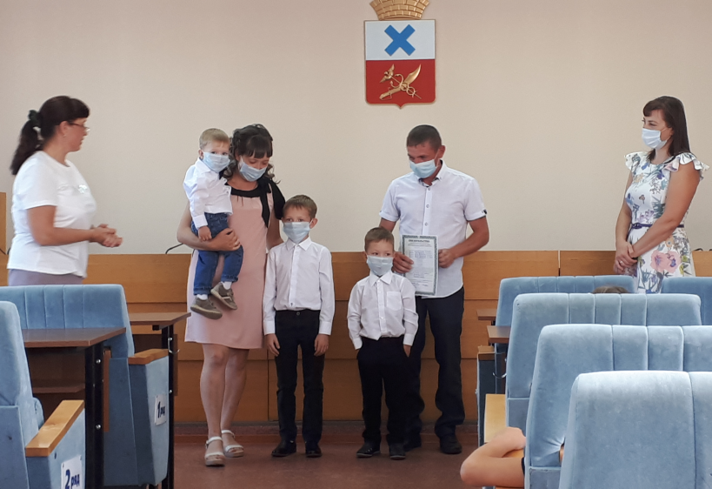
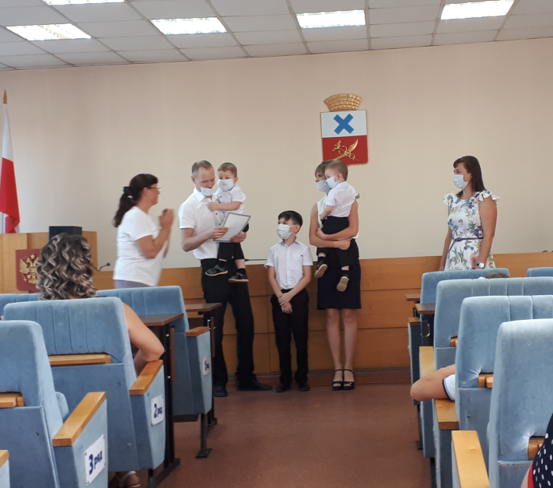
Обеспечение жильем молодых семей
Выдано 13 свидетельств молодым семьям на получение социальных выплат на приобретение (строительство) жилья и на улучшение жилищных условий

Slide 59
Муниципальная программа «Реализация основных направлений муниципальной политики в строительном комплексе Муниципального образования город Ирбит до 2024 года»
тыс. рублей
Наименование подпрограммы | 2019 год | 2020 год
Обеспечение реализации Муниципальной программы «Реализация основных направлений муниципальной политики в строительном комплексе Муниципального образования город Ирбит до 2024 года» | 28 042,2 | 28 139,7
Формирование жилфонда для переселения граждан из жилых помещений, признанных непригодными для проживания и (или) с высоким уровнем износа в Муниципальном образовании город Ирбит до 2024 года | 11 675,1 | 81 517,5
Осуществление градостроительной деятельности в Муниципальном образовании город Ирбит до 2024 года | 3 316,8 | 1 791,4
ИТОГО | 40 034,1 | 111 448,6
* в 2019 году финансирование расходов осуществлялось в рамках муниципальной программы «Реализация основных направлений муниципальной политики в строительном комплексе Муниципального образования город Ирбит на 2017-2021 годы»

Slide 60
Муниципальная программа «Развитие транспортного комплекса Муниципального образования город Ирбит до 2024 года»
тыс. рублей
Наименование подпрограммы | 2019 год* | 2020 год
Информатизация органов местного самоуправления Муниципального образования город Ирбит на 2017 -2021 годы** | 1 455,2 | -
Организация транспортного обслуживания населения на территории Муниципального образования город Ирбит до 2024 года | 94,7 | 11 352,0
Строительство, реконструкция, ремонт и содержание автомобильных дорог Муниципального образования город Ирбит до 2024 года | 49 780,1 | 223 346,9
Повышение безопасности дорожного движения на территории Муниципального образования город Ирбит до 2024 года | 0,0 | 50,0
ИТОГО | 51 330,0 | 234 748,9
* в 2019 году финансирование расходов осуществлялось в рамках муниципальной программы «Развитие транспорта, дорожного хозяйства, связи и информационных технологий Муниципального образования город Ирбит на 2017-2021 годы»
** в 2020 году подпрограмма выделена в отдельную муниципальную программу «Информатизация органов местного самоуправления Муниципального образования город Ирбит до 2024 года»

Slide 61
Муниципальная программа «Информатизация органов местного самоуправления Муниципального образования город Ирбит до 2024 года»
тыс. рублей
2019 год | 2020 год
- | 1 843,1

Slide 62
Муниципальная программа «Повышение инвестиционной привлекательности Муниципального образования город Ирбит до 2024 года»
тыс. рублей
Наименование подпрограммы | 2019 год* | 2020 год
Развитие субъектов малого и среднего предпринимательства Муниципального образования город Ирбит до 2024 года | 1 562,0 | 285,0
Развитие внутреннего и въездного туризма на территории Муниципального образования город Ирбит до 2024 года | 5 984,6 | 9 092,4
ИТОГО | 7 546,6 | 9 477,4
* в 2019 году финансирование расходов осуществлялось в рамках муниципальной программы «Повышение инвестиционной привлекательности Муниципального образования город Ирбит на 2017-2021 годы»

Slide 63
Муниципальная программа «Обеспечение общественной безопасности на территории Муниципального образования город Ирбит до 2024 года»
тыс. рублей
Наименование подпрограммы | 2019 год* | 2020 год
Осуществление мер по защите населения и территорий от чрезвычайных ситуаций природного и техногенного характера, обеспечению пожарной безопасности на территории Муниципального образования город Ирбит до 2024 года | 8 780,9 | 12 848,5
Комплексные меры по профилактике правонарушений и преступлений в муниципальном образовании город Ирбит до 2024 года | 501,3 | 1 122,4
ИТОГО | 9 282,2 | 13 970,9
* в 2019 году финансирование расходов осуществлялось в рамках муниципальной программы «Обеспечение общественной безопасности на территории Муниципального образования город Ирбит на 2017-2021 годы»

Slide 64
Муниципальная программа «Поддержка общественных организаций инвалидов, ветеранов войны и труда и социально-ориентированных некоммерческих организаций Муниципального образования город Ирбит до 2024 года»
тыс. рублей
2019 год | 2020 год
- | 650,0

Slide 65
Муниципальная программа «Развитие кадровой политики в системе муниципального управления Муниципального образования город Ирбит и противодействия коррупции в Муниципальном образовании город Ирбит до 2024 года»
тыс. рублей
Наименование подпрограммы | 2019 год* | 2020 год
Противодействие коррупции в Муниципальном образовании город Ирбит до 2024 года | 50,0 | 50,0
Развитие кадровой политики в системе муниципального управления в Муниципальном образовании город Ирбит до 2024 года | 115,0 | 112,8
ИТОГО | 165,0 | 162,8
* в 2019 году финансирование расходов осуществлялось в рамках муниципальной программы «Развитие кадровой политики в системе муниципального управления Муниципального образования город Ирбит и противодействия коррупции в Муниципальном образовании город Ирбит на 2017-2021 годы»

Slide 66
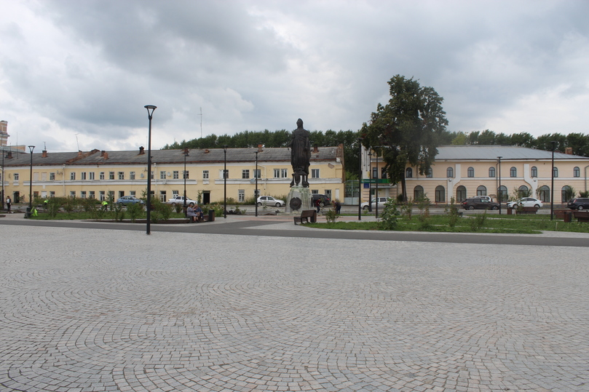
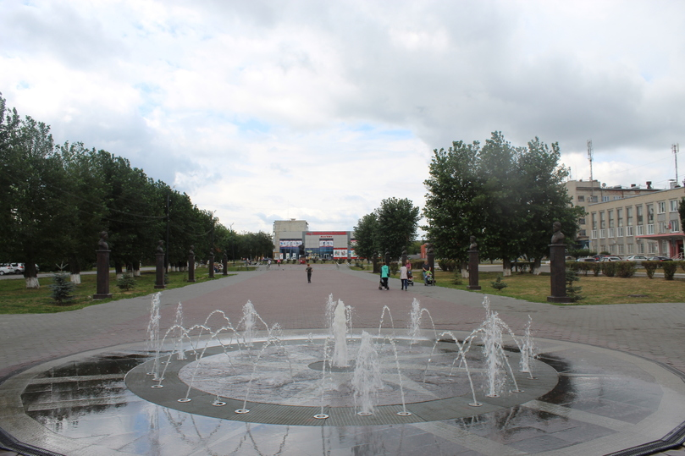
Муниципальная программа «Формирование современной городской среды Муниципального образования город Ирбит на 2018-2024 годы»
тыс. рублей
2019 год | 2020 год
48 850,3 | 114 022,9

Slide 67
В 2020 году на исполнение публичных нормативных обязательств направлено 1 374,5 тыс. руб., в том числе:
осуществление мер социальной поддержки студентов, обучающихся в образовательных организациях высшего профессионального образования по договорам о целевом обучении (ежемесячная муниципальная стипендия) – 660 тыс. руб.
выплаты Почетным гражданам – 264,5 тыс. руб.
пожизненное ежемесячное денежное вознаграждение ветеранам мотоспорта – 450 тыс. руб.

Slide 68
Источники внутреннего финансирования дефицита бюджета Муниципального образования город Ирбит за 2019 год , тыс. руб.
№ п/п | Наименование источников внутреннего финансирования дефицита бюджета | Исполнено за 2016 год | Исполнено за 2017 год | Исполнено за 2018 год | Исполнено за 2019 год | Исполнено за 2020 год
1 | 2 | 3 | 4 | 5 | 6 | 7
1 | Получение кредитов от других бюджетов бюджетной системы Российской Федерации бюджетами городских округов в валюте Российской Федерации | 0,0 | 0,0 | 11 100,0 | 0,0 | 17 000,0
2 | Погашение бюджетами городских округов кредитов от других бюджетов бюджетной системы Российской Федерации в валюте Российской Федерации | 899,8 | 899,8 | 899,8 | 1 594,1 | 1 594,1
3 | Изменение остатков средств на счетах по учету средств бюджетов | 20 555,7 | 17 808,8 | 41 654,2 | 5 288,9 | 57 841,4
4 | Возврат бюджетных кредитов, предоставленных юридическим лицам из бюджетов городских округов в валюте Российской Федерации | 0,0 | 0,0 | 0,0 | 0,0 | 0,0
5 | Исполнение муниципальных гарантий городских округов в валюте Российской Федерации в случае, если исполнение гарантом муниципальных гарантий ведет к возникновению права регрессного требования гаранта к принципалу, либо обусловлено уступкой гаранту прав требования бенефициара к принципалу | 5 000,0 | 0,0 | 0,0 | 0,0 | 0,0
6 | Итого источников внутреннего финансирования дефицитов бюджетов (дефицит (-); профицит (+)) | + 26 455,5 | -16 909,0 | - 31 454,0 | - 6 883,0 | - 42 435,6

Slide 69
Долговые обязательства МО город Ирбит

Slide 70
По вопросам, касающимся бюджета Муниципального образования город Ирбит, обращаться в Финансовое управление администрации Муниципального образования город Ирбит
адрес: город Ирбит, улица Революции,16
кабинет № 5
телефоны: 6-30-33, 6-29-06
адрес электронной почты : fuirbit@rambler.ru
руководитель: Тарасова Любовь Алексеевна
Также задать вопрос можно на официальном сайте Администрации Муниципального образования город Ирбит /раздел «Обращения граждан»/ «Приемная онлайн» http://moirbit.ru/online/priemnaya/

Slide 71
Вы можете дать оценку информационному ресурсу «Бюджет для граждан», поучаствовав в опросе на официальном сайте Администрации Муниципального образования город Ирбит /раздел «Опросы» http://moirbit.ru/oprosy/

